Slide 1
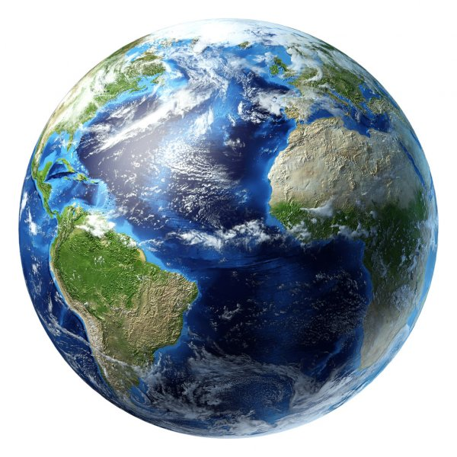
Біосфера як цілісна система

Slide 2
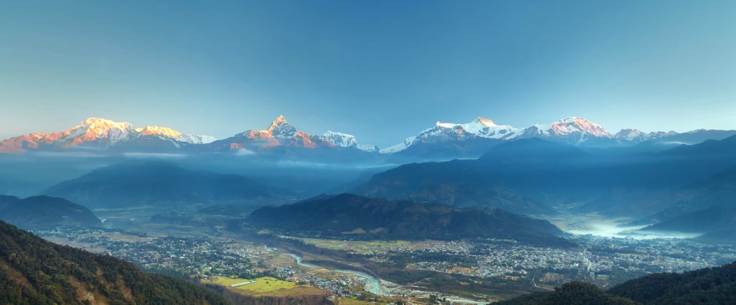
Біосфера («біо» – життя і «сфера» - куля) – це оболонка Землі, що населена живими організмами та знаходиться під їхнім впливом, і властивості якої визначаються життєдіяльністю організмів, які існували у минулому

Slide 3
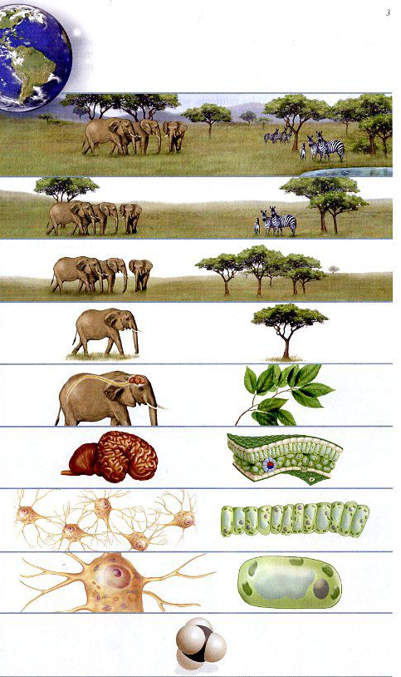
Рівні організації живої речовини
Біосферний
Екосистемний (біоценотичний)
Популяційно-видовий
Організмовий
Тканинно-органний
Клітинний
Молекулярний

Slide 4
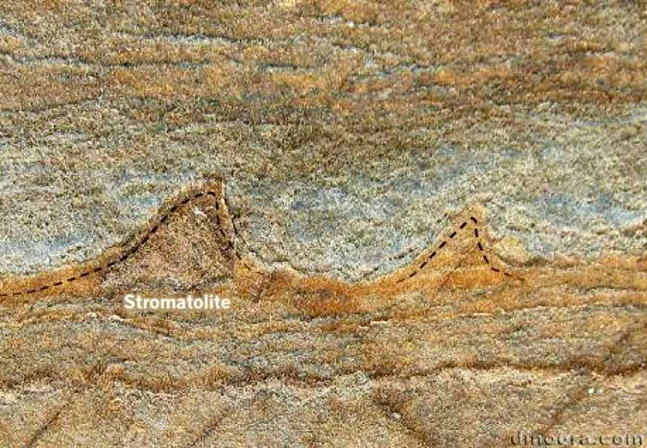
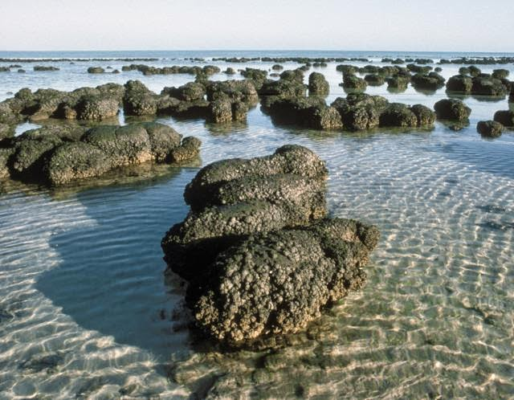
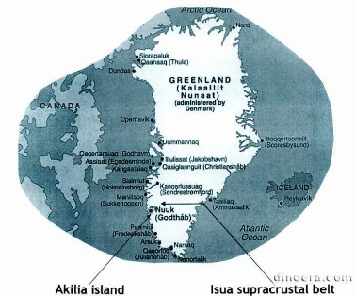
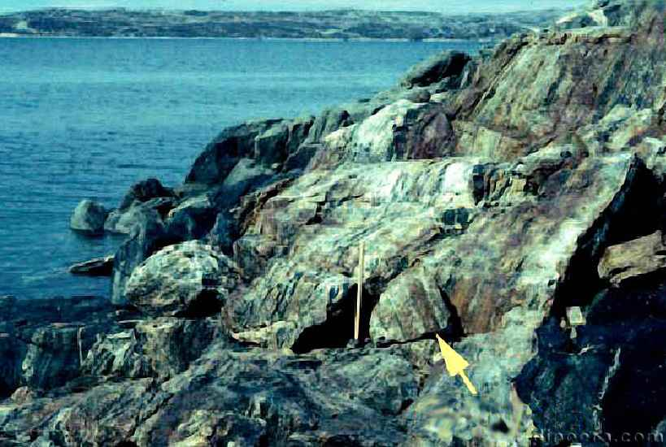
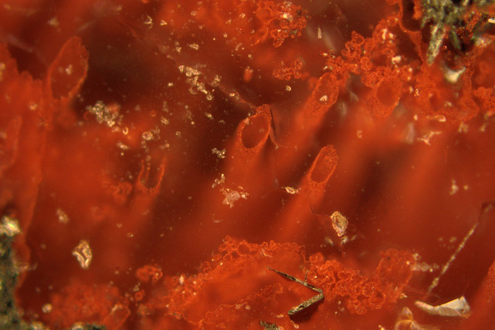
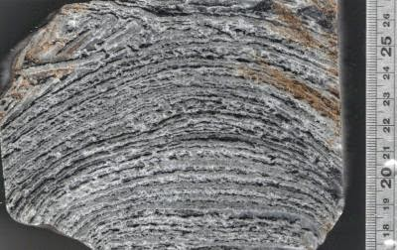
Біосфера почала формуватись 3,8 млрд років тому
Строматоліти ( о.Ісуа, Гренландія)
Біогенний графіт
(о.Акілія, Гренландія)
Мікроскопічні трубки в яшмі порід Квебеку
– сліди діяльності мікроорганізмів
Строматоліти
(Західна Австралія)

Slide 5
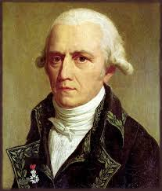
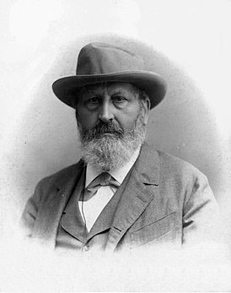
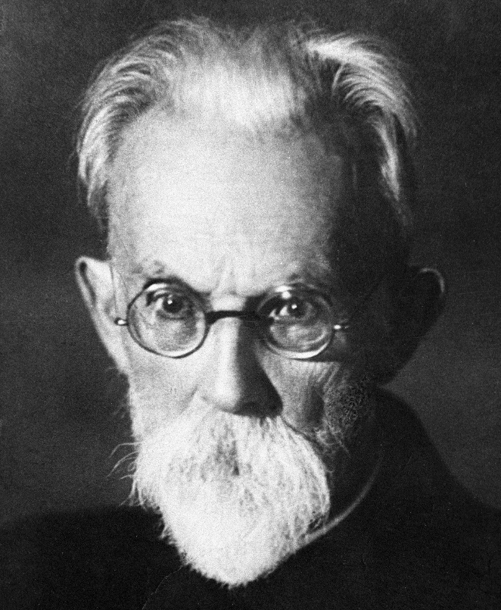
Жан Батист Ламарк вперше говорив про біосферу як про «зону життя»
Термін «біосфера» запропонував Едуард Зюсс, об’єднавши в нього живу матерію організмів і неживу матерію осадових порід (1875)
Володимир Вернадський створив цілісне вчення про біосферу, визначив живі організми як головну перетворюючу силу на Землі

Slide 6
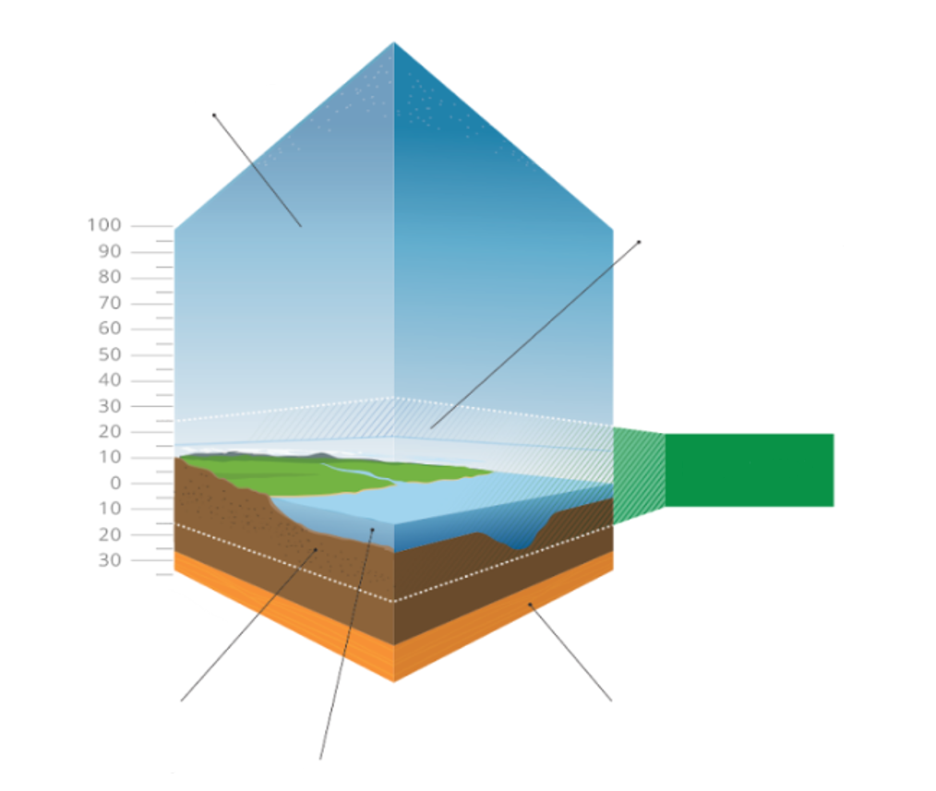
Межі біосфери
стратосфера
Біосфера займає нижню частину атмосфери, верхню частину літосфери і всю гідросферу
озоновий шар
біосфера
літосфера
мантія
гідросфера

Slide 7
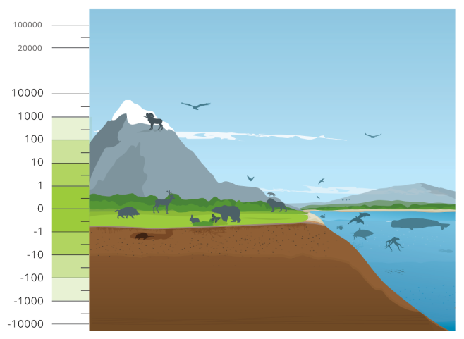
Межа біосфери в атмосфері
Межа біосфери в літосфері

Slide 8

Межа біосфери в атмосфері
Межа біосфери в гідросфері

Slide 9
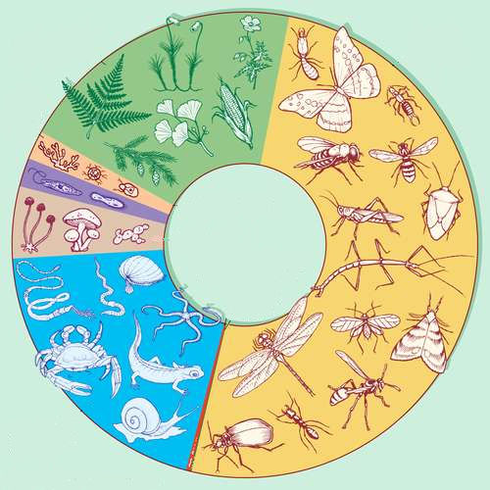
Склад біосфери
1. Жива речовина – вся сукупність тіл живих організмів, які населяють планету

Slide 10
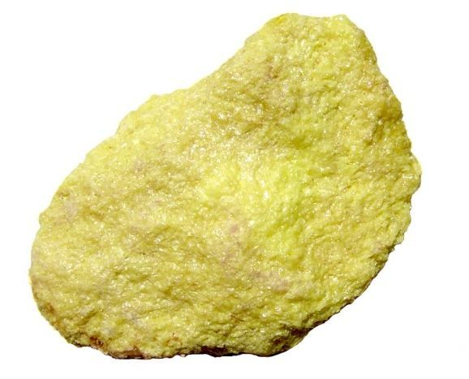
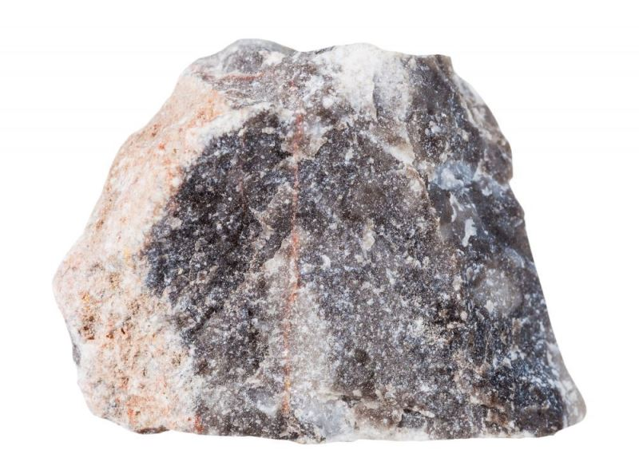
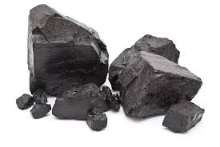
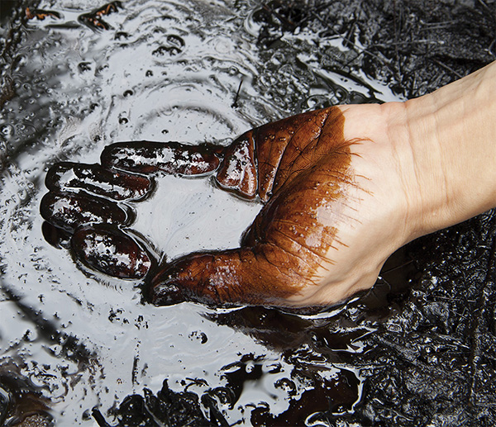
Склад біосфери
2. Біогенна речовина – речовина, яка створена і перероблена живими організмами раніше, що зараз ми бачимо за утвореннями покладів корисних копалин
Вапняк – це гірська порода, утворена за участю тварин у морських басейнах
Сірка – це продукт окиснення сірководню сіркобактеріями
Кам’яне вугілля – це продукт розкладання відмерлих решток хвощів, плаунів, папоротей
Нафта – це продукт розкладання залишків дрібних тварин і рослин

Slide 11
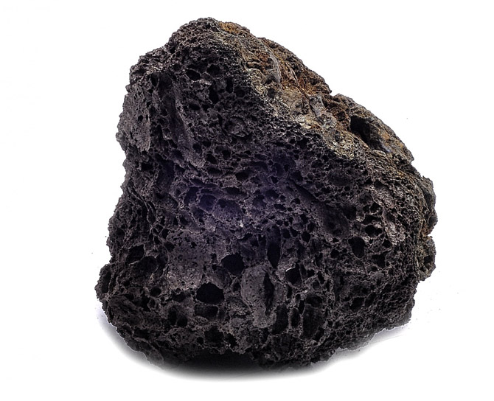
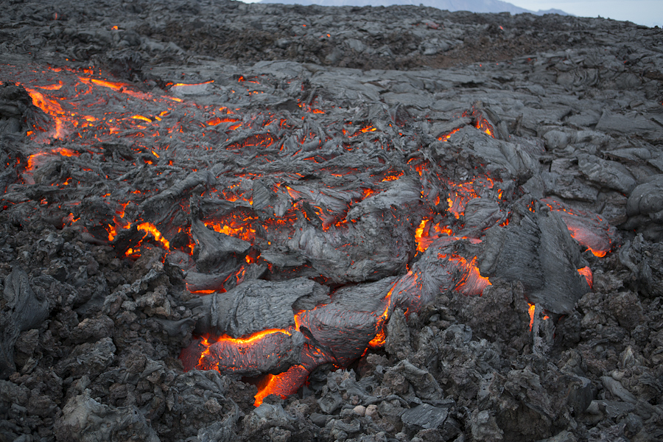
Склад біосфери
3. Речовини, що утворились без участі живих організмів
Лава – розпечена маса, що викидається на поверхню при виверженнях вулканів

Slide 12
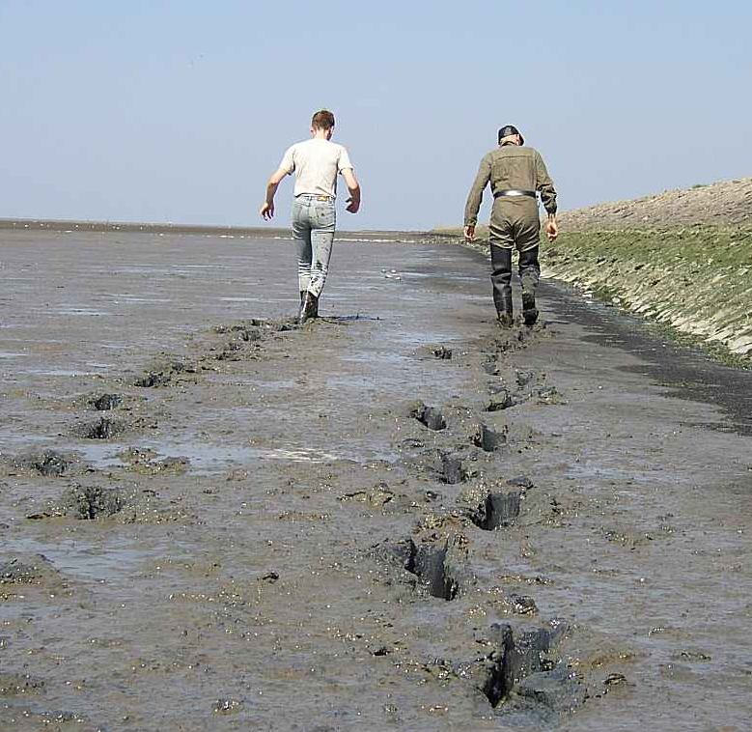
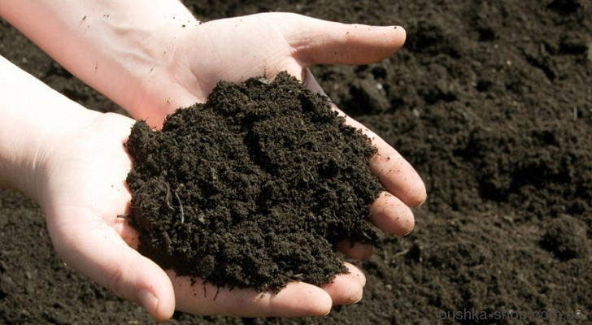
Склад біосфери
4. Речовини, що утворились спільно внаслідок діяльності живих організмів і геологічних процесів
Ґрунт – це природне тіло, утворене в результаті тривалого впливу біотичних, абіотичних і антропогенних факторів
Мул – це неущільнений осад, що утворюється на дні водойм

Slide 13
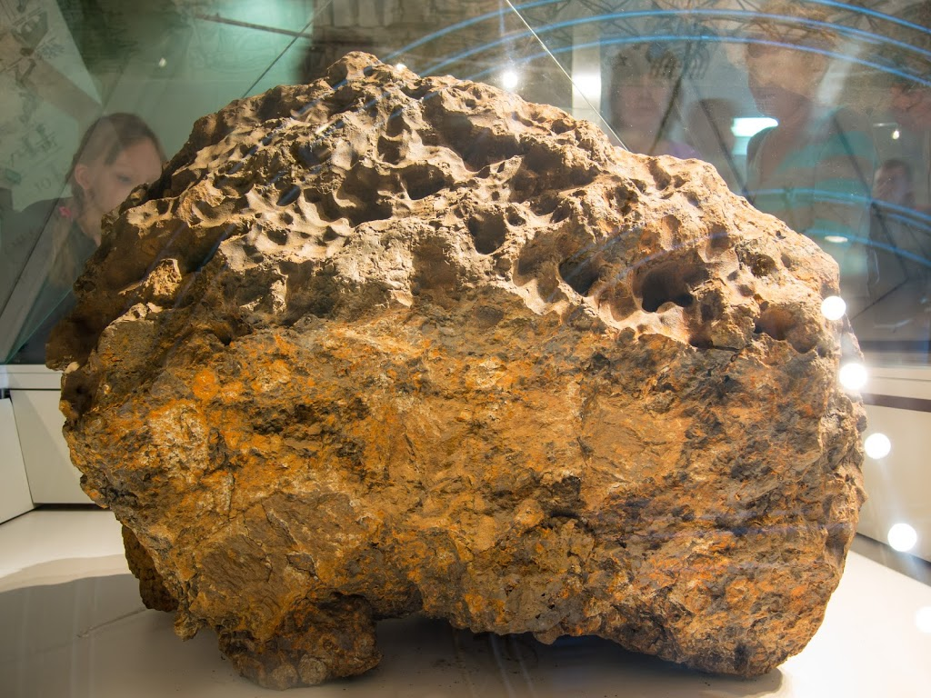
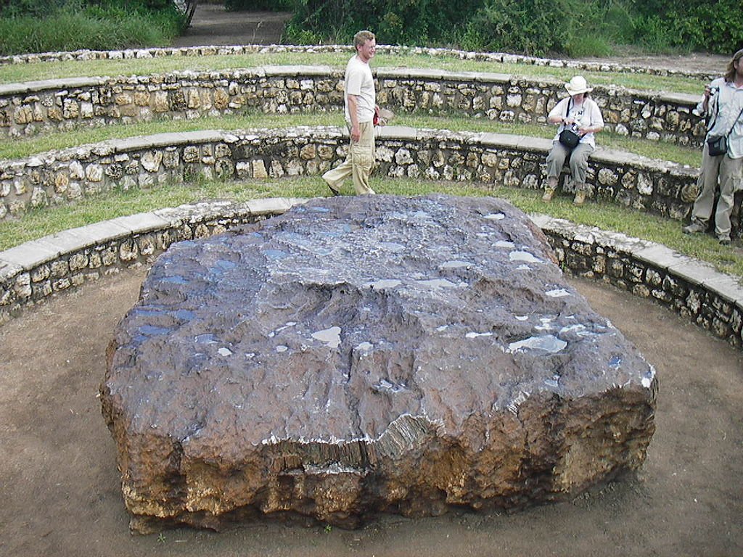
Склад біосфери
5. Речовини позаземного походження
Метеорит – це тверде тіло космічного походження, що впало на Землю
Гоба – найбільший із знайдених метеоритів (Намібія, Африка)

Slide 14
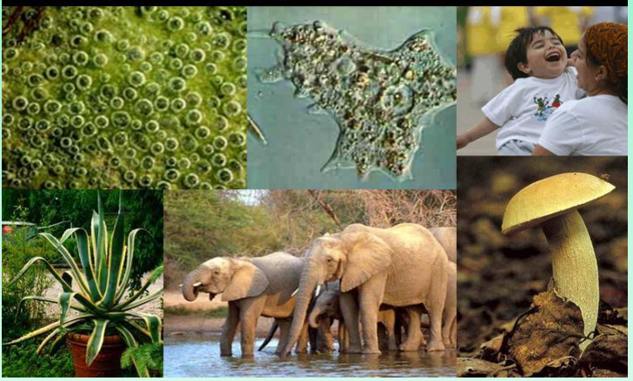
Склад біосфери
Жива речовина – це головний компонент біосфери, яка забезпечує колообіг речовин та енергії і цілісність, її динамічне існування

Slide 15
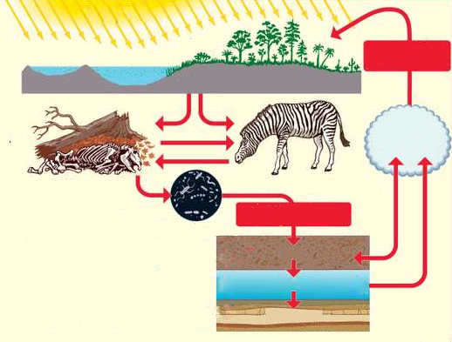
Функції живої речовини біосфери
Енергетична функція – це поглинання і запасання енергії, передача її харчовим ланцюгам, розсіювання
продуценти
атмосфера
консументи
редуценти
мінералізація

Slide 16
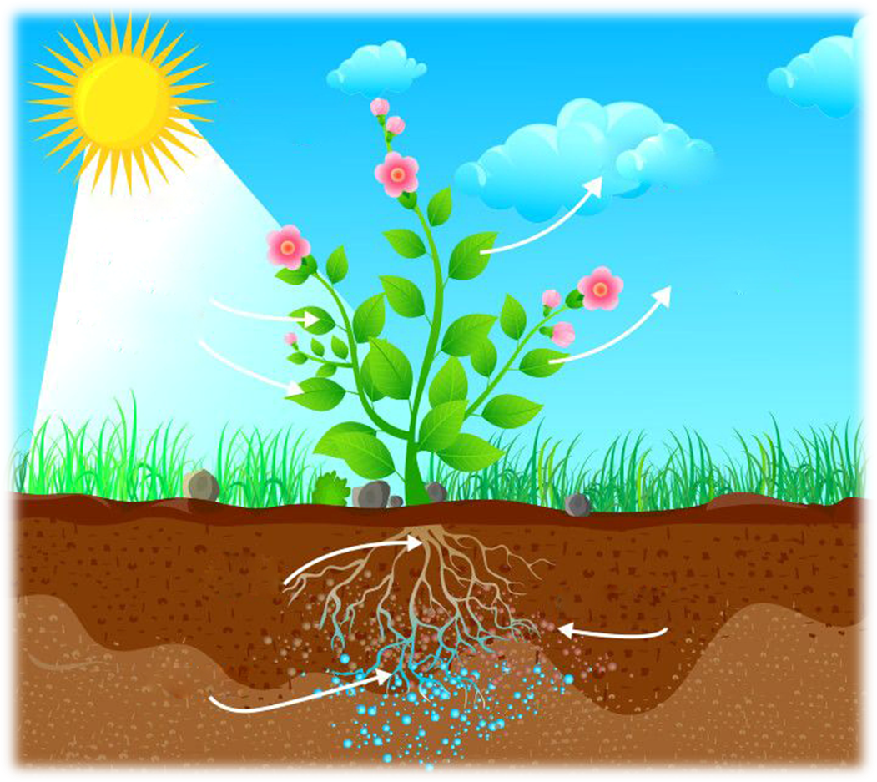
Функції живої речовини біосфери
Газова функція – це здатність живих організмів підтримувати певний газовий склад атмосфери
сонячне світло
О2
СО2

Slide 17
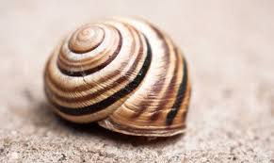
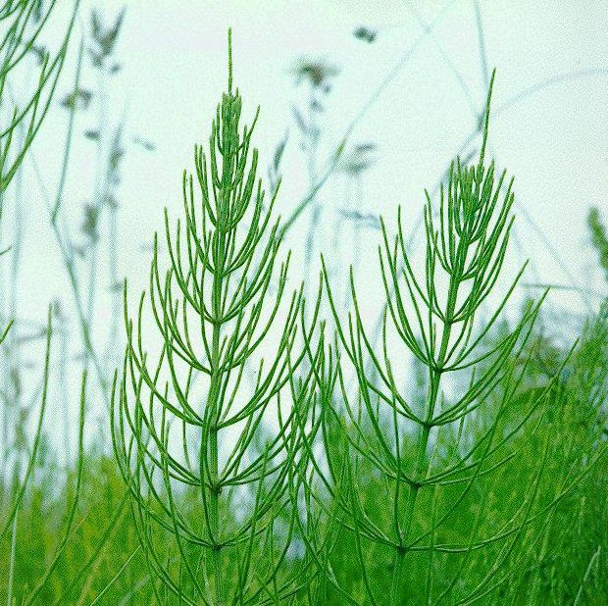
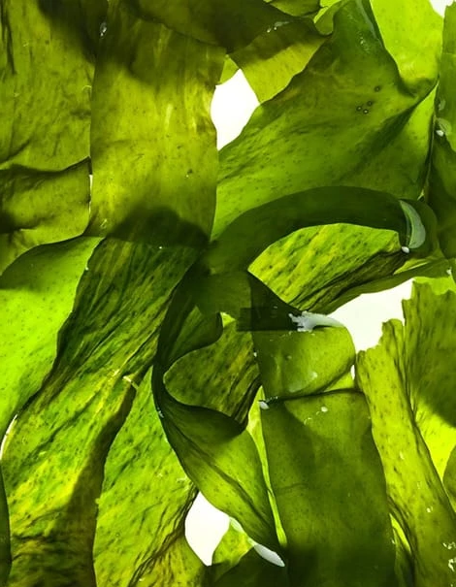
Функції живої речовини біосфери
Концентраційна функція – це поглинання живими організмами із середовища і накопичення біогенних елементів
Черепашки молюсків накопичують Кальцій
Хвощі накопичують Силіцій
Ламінарія накопичує Йод

Slide 18
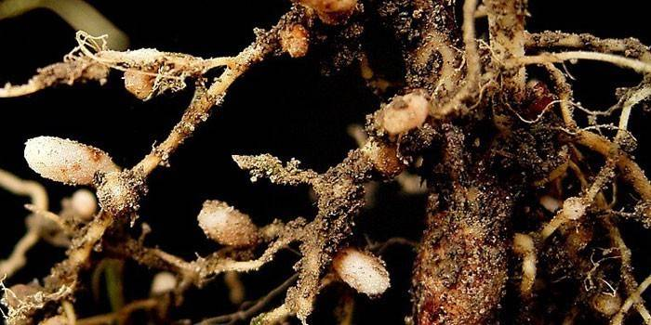
Функції живої речовини біосфери
Окиснювально-відновна функція – це здатність живих організмів до окиснення і відновлення різноманітних речовин
Бульбочкові бактерії, оселяючись на коренях бобових рослин, сприяють фіксації атмосферного азоту, унаслідок чого вільний азот атмосфери стає доступним для рослин

Slide 19
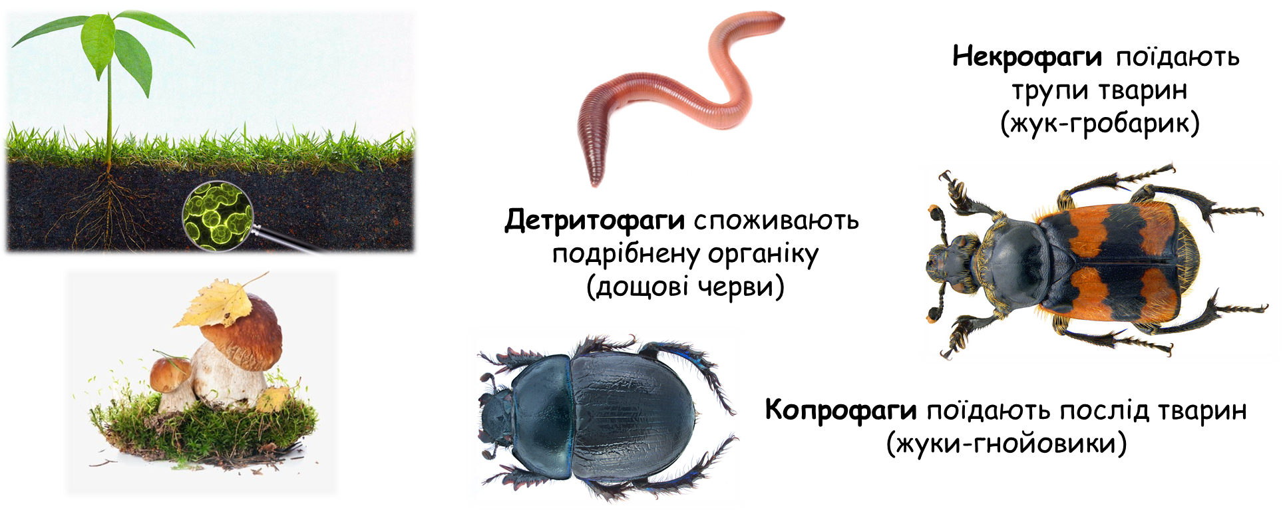
Функції живої речовини біосфери
Дестуктивна функція – руйнування організмами органічних сполук після їх смерті і мінералізація
Редуценти – гетеротрофні організми, які в процесі життєдіяльності розкладають мертві органічні речовини до мінеральних, що потім використовуються продуцентами

Slide 20
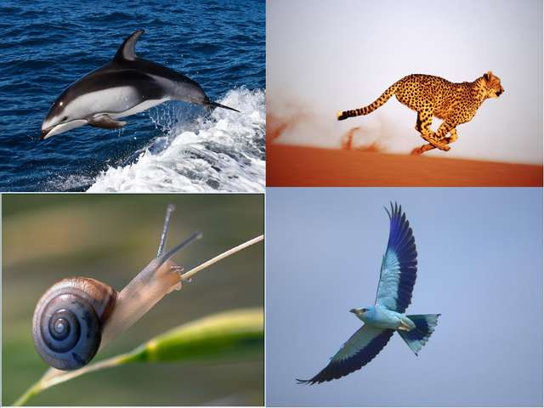
Функції живої речовини біосфери
Транспортна функція – це перенесення речовин і енергії в результаті активного руху організмів

Slide 21
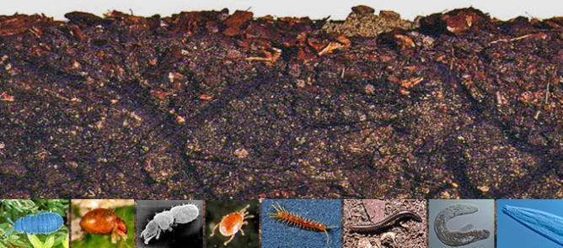
Функції живої речовини біосфери
Середовищетвірна функція – перетворення фізико-хімічних показників середовища для забезпечення стабільності сприятливих умов існування

Slide 22
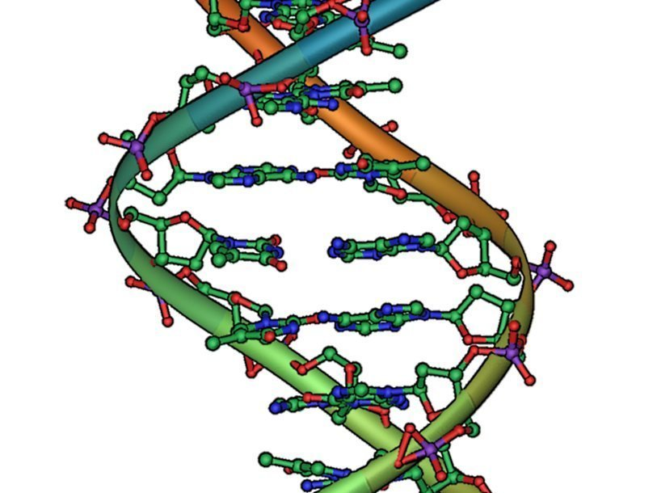
Функції живої речовини біосфери
Інформаційна функція – нагромадження живими організмами певної інформації, закріплення і передача нащадкам

Slide 23
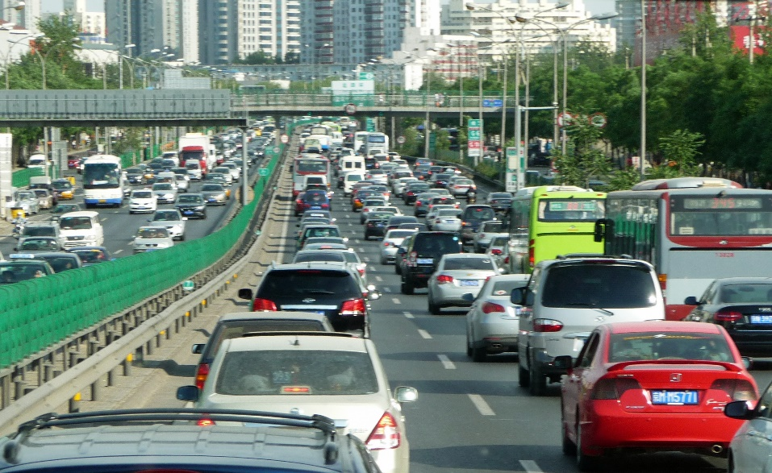
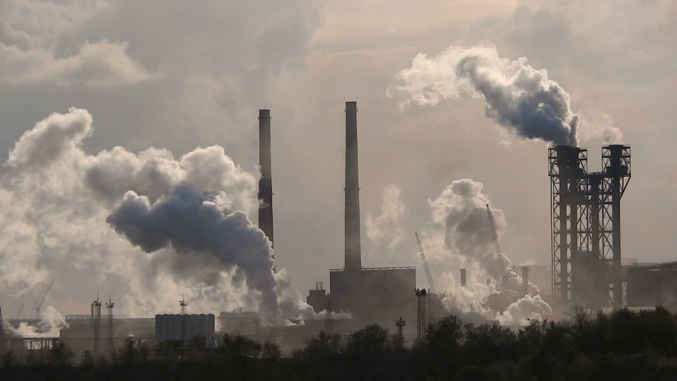
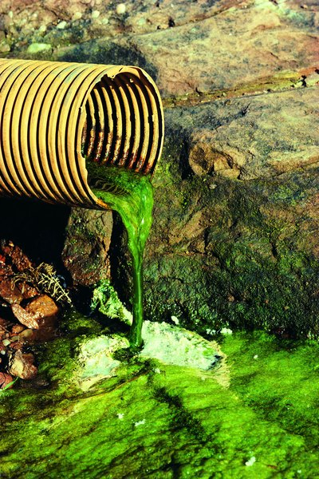
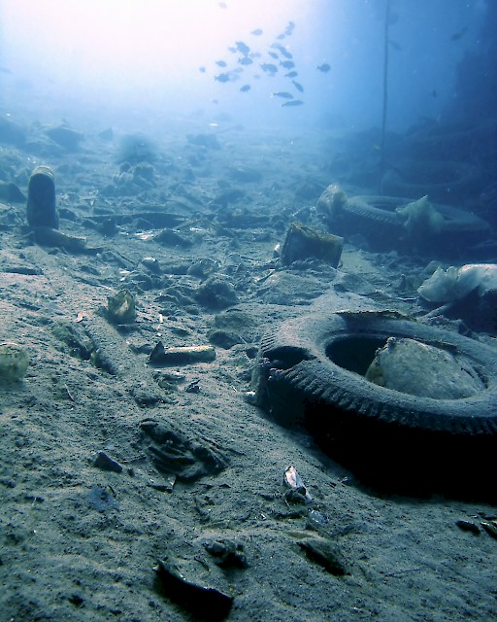
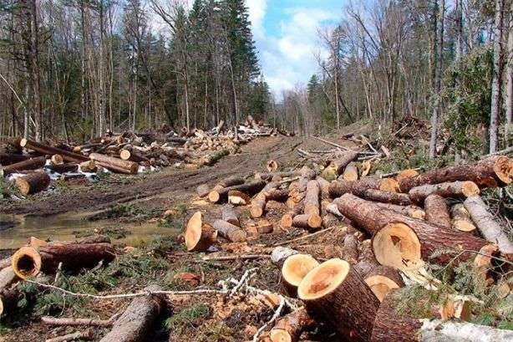
Антропогенна діяльність сприяє активному переміщенню речовин біосфери

Slide 24
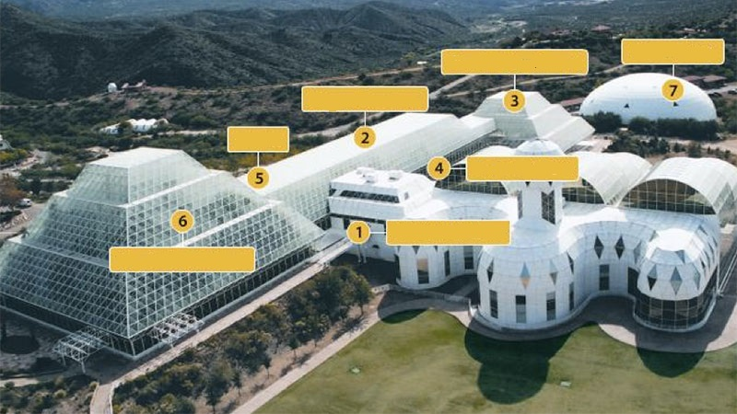
Експеримент зі створення штучної біосфери «Біосфера-2»
У 1991 році в пустелі Аризони було створено мережу із герметичних куполів площею 1,5 га із незалежними екосистемами
пустеля
мангри
савана
океан
техносфера
природня кухня
тропічний ліс

Slide 25
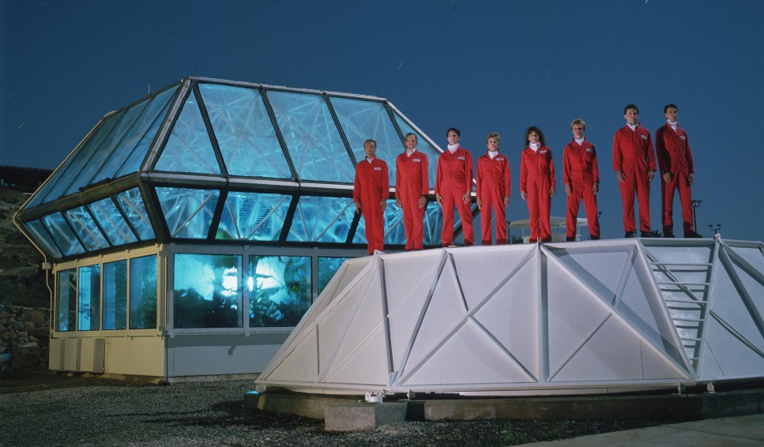
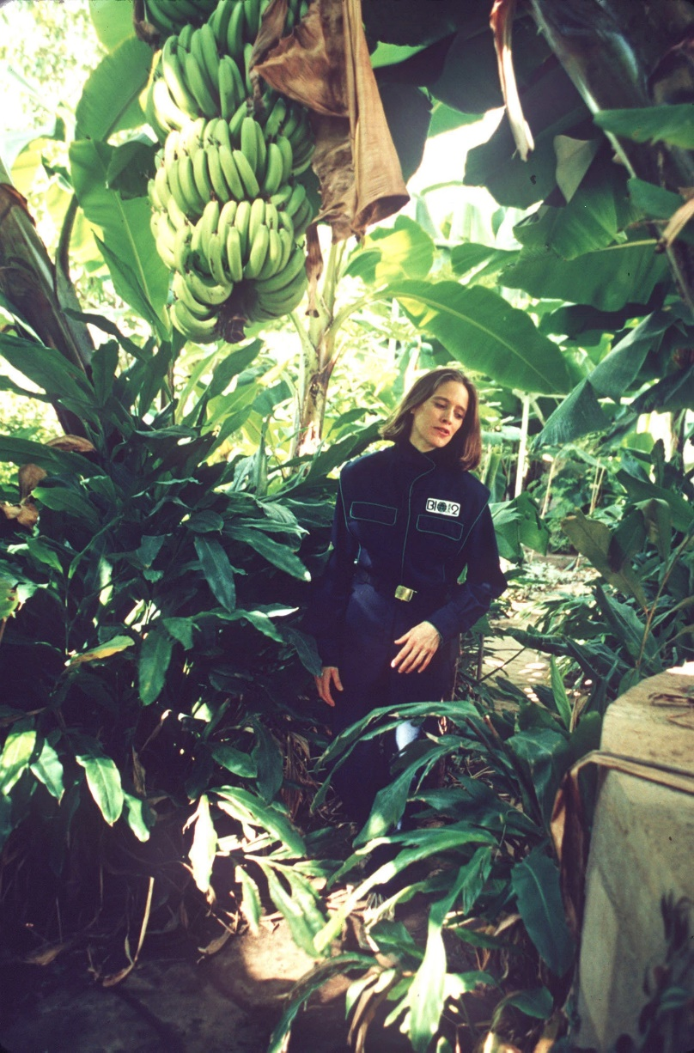
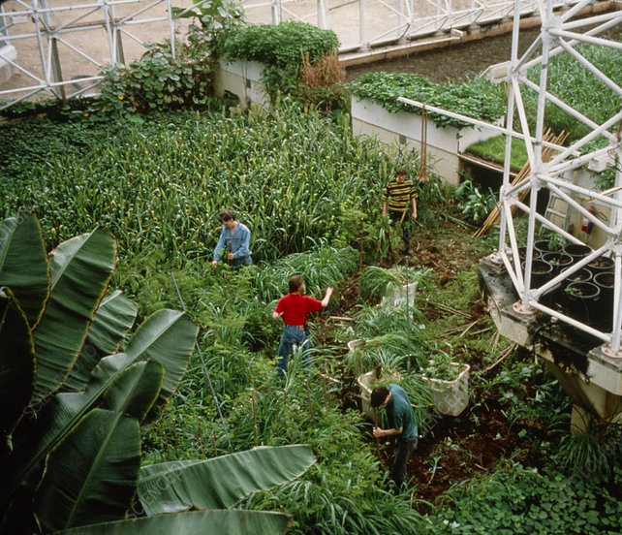
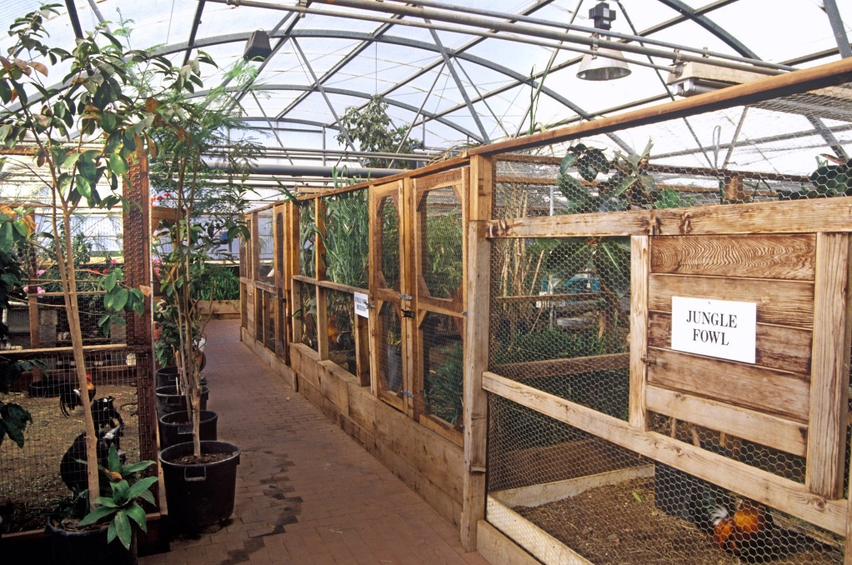
Експеримент зі створення штучної біосфери «Біосфера-2»
Вісім добровольців перебували у «Біосфері – 2» протягом двох років

Slide 26
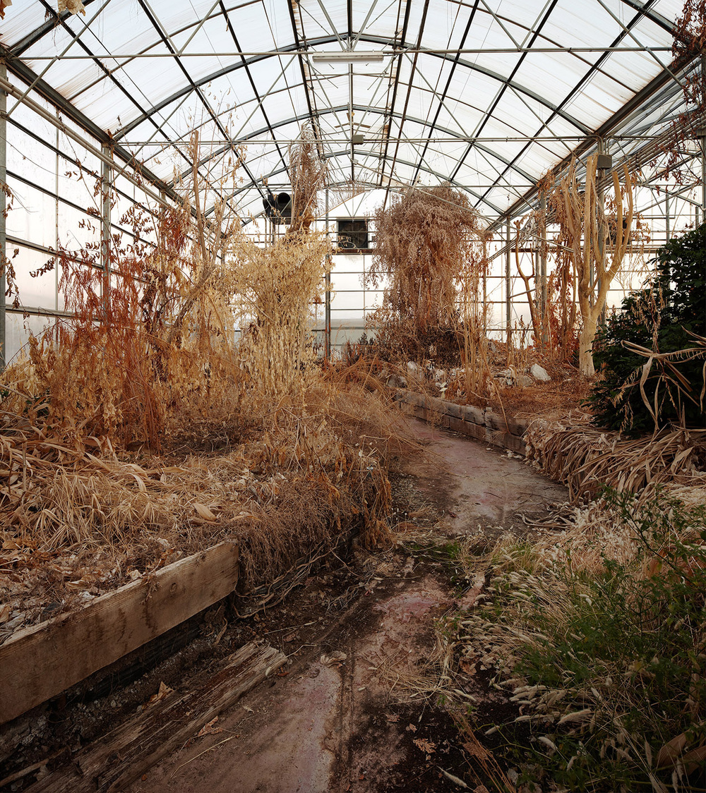
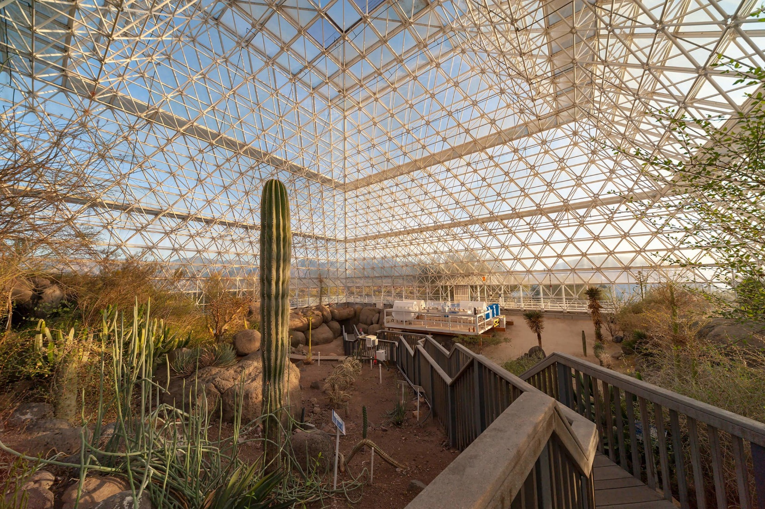
Експеримент зі створення штучної біосфери «Біосфера-2»
У штучній біосфері порушився природній баланс

Slide 27
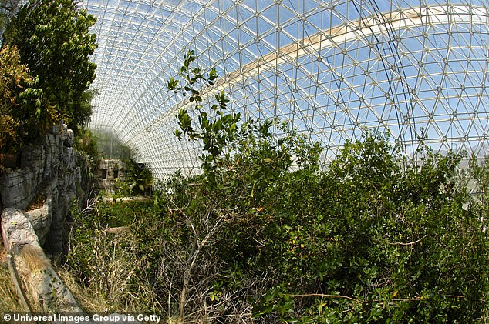
Експеримент зі створення штучної біосфери «Біосфера-2»
У штучній біосфері порушився природній баланс
Відсутність вітру призвела до ламкості стовбурів дерев

Slide 28
Чи маєте запитання?

